Slide 1
Genderidentität
Year 10 Term 1.1 Week 1 Lesson 3
Janine Turner / Rachel Hawkes
Artwork: Steve Clarke
Date updated: 07/09/22
Notes:
Artwork by Steve Clarke. All additional pictures selected are available under a Creative Commons license, no attribution required.
Native-speaker teacher feedback provided by Stephanie Cross.
Learning outcomes (lesson 3): Revisit plural adjectival nouns (H) Introduce the plural formation of some masculine people nouns and other weak masculine nouns (i.e., add-(e)n) (H) Revisit meaning and use of seit + present tense (H)
Revisit knowledge about the Gendersternchen and other gender neutral language use
Phonics: [ei] vs [ie] link to grammar: sein, seit; unstressed [er]/vocalic [r] vs consonantal [r] Word frequency (1 is the most frequent word in German):
New vocabulary: bedeuten [398] (der) Deutsche, (ein) Deutscher [499] (die, eine) Deutsche [499] England [1762] Engländer [3903] EU (Europäische Union) [726] Großbritannien [1640] Heimat [1305] Herr2 [154] Kunde [519] Mensch!2 Menschen1 [90] Name [255] Staaten [337] USA (Vereinigte Staaten von Amerika) [409] bi(sexuell) [n/a] englisch [662] europäisch [335] französisch [816] hetero(sexuell) [n/a] lesbisch [n/a] nicht binär [n/a] schwul [3961] spanisch [1919] besitzen (H) [586] stammen aus + noun (H) [908] Amerikaner (H) [1741] Maschine (H) [1237] eigentlich (H) [151] österreichisch (H) [1511] Schweizer (H) [1274]
Thematic revisited vocabulary: heißen [126] kommen [62] leben [98] lernen [288] reden [368] wohnen [560] Bürger [683] Deutschland [140] Frankreich [813] Herr [154] Junge [548] Mensch | Mensch! [90] Mutter [218] Nachbar [1283] Ort [341] Österreich [707] Person [357] Polen [2023] Sänger [3029] Schauspieler [1704] Schweiz [763] Spanien [1744] Sprache [421] Staat [337] Stadt [204] Syrien [1416] Türkei [922] deutsch [112] kulturell [1033] zu Hause [n/a] türkisch (H) [1531] Revisited function words: sein, bin, bist, ist, sind, seid, ich, du, er, sie, es, wir, ihr, sie, Sie, wann, was, wieviele, wer, wo, woher, wohin, aus, der, die, das, seit (H)
Source: Jones, R.L & Tschirner, E. (2019). A frequency dictionary of German: Core vocabulary for learners. London: Routledge.
The frequency rankings for words that occur in this PowerPoint which have been previously introduced in NCELP resources are given in the NCELP SOW and in the resources that first introduced and formally re-visited those words.
For any other words that occur incidentally in this PowerPoint, frequency rankings will be provided in the notes field wherever possible.

Slide 2
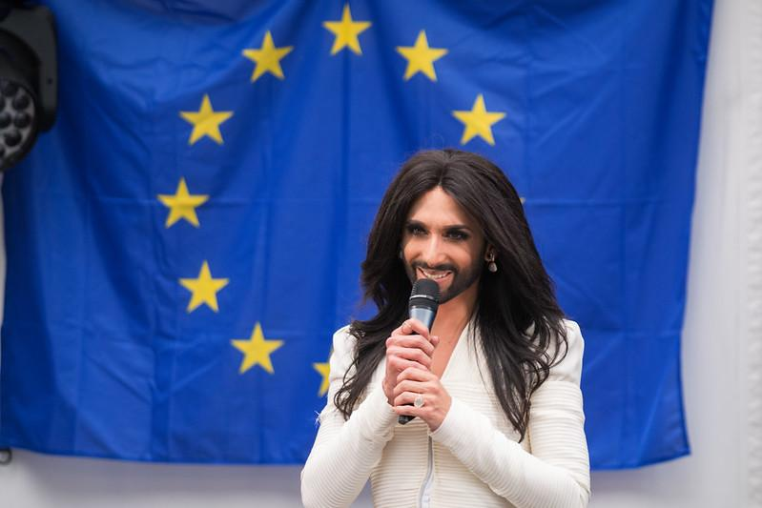
Online-Austausch
Du hast ein Profil geschrieben. Lies deinen Text vor. Dann beantworte die Fragen von deinem/deiner Partner*in.
sprechen
Ich heiße Tom, aber mein Name ist auch Conchita, wenn ich in Shows singe. Österreich ist meine Heimat und ich habe hier studiert. Conchita ist keine Österreicherin, sie ist in Südamerika geboren. Ich singe sehr gern Lieder und ich habe in einer Boyband gesungen, aber jetzt arbeite ich solo. 2014 habe ich den Eurovision Song Contest gewonnen.
Ich heiße Ben Neumann, ich bin 16 Jahre alt und ich bin Surfer. Und ich bin blind. Bei jedem Wetter surfe ich auf dem Fluss Eisbach hier in München. Er fließt* durch den Englischen Garten. Als ich klein war, bin ich Ski gefahren. Dann hat ein Gendefekt mich blind gemacht. Ich höre das Wasser und ich verstehe das Wasser, wenn ich surfe.
fließen – to flow
Notes:
Timing: 7 minutes Aim: to practise read aloud of a short text in German, including several examples of this week’s target SSC [ei] and [ie]; to practise asking and answering questions; to learn about two German-speaking personalities.
Procedure: 1. Student A reads the first text aloud. 2. Student B then asks four questions to follow up. These can pick up on details from the text or can be more general. Some example questions are: Wann heißt er Conchita? Wo ist Toms/seine Heimat? (Wo ist Tom geboren?) Ist Conchita Österreicherin? Singt sie in einer Band? Was hat sie 2014 gemacht? Singst du auch gern? Was singst du? Wer ist dein Lieblingssänger/deine Lieblingssängerin/Band? Hörst du oft Musik? 3. Students swap roles for the 2nd text. 4. Some suggested questions for the 2nd text are as follows: Wie alt ist Ben? Ist er Sänger? Wo wohnt er? Wo surft er? Wo ist der Fluss? Fährt er Ski? Warum/warum nicht?
Was ist wichtig, wenn Ben surft? Warum?
Hast du Surfen gemacht?
Was ist dein Lieblingssport?
5. If desired, click on the image to hear the text read aloud by a native speaker. This ‘listen and check’ stage could follow the initial read aloud activity.
Image attribution: "Eurovision winner: Conchita Wurst at the European Parliament" by European Parliament is licensed under CC BY-NC-ND 2.0, Ben Neumann by Simon at Riverbreak Magazine

Slide 3
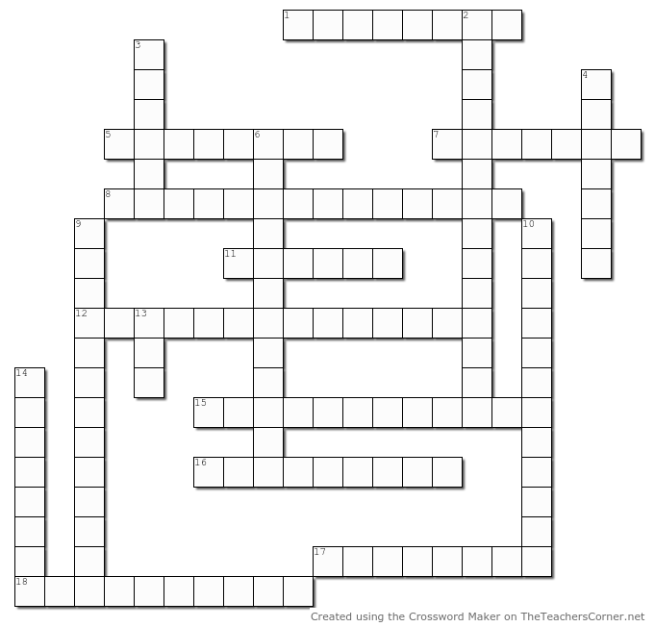
Identität
c
u
s
t
o
m
e
r
Vokabeln
t
u
Across:
1. der Kunde
5. Heimat
7. spanisch, Spanisch
8. (ein) Engländer
11. französisch, Französisch
12. (eine) Deutsche
15. Menschen
16. Herr 17. bi(sexuell) 18. nicht binär
o
r
l
o
e
h
o
m
e
l
a
n
d
S
p
a
n
i
s
h
w
e
b
a
n
E
n
g
l
i
s
h
m
a
n
i
G
e
n
h
a
r
F
r
e
n
c
h
e
n
e
m
u
t
a
G
e
r
m
a
n
w
o
m
a
n
e
Down:
2. Europäische Union
3. besitzen
4. lesbisch
6. (ein) Deutscher
9. Großbritannien
10. hetero(sexuell)
13. schwul 14. europäisch
t
a
n
i
r
E
y
o
o
u
B
h
u
m
a
n
b
e
i
n
g
s
r
r
a
e
o
i
g
e
n
t
l
e
m
a
n
x
p
t
u
e
a
a
a
i
b
i
s
e
x
u
a
l
n
o
n
-
b
i
n
a
r
y
Notes:
Timing: 5 minutes
Aim: to practise written recognition of new words in this week’s vocabulary set.
Procedure:
Students complete the crossword, reading the clues in German, and writing or saying the answers in English. Students could write the clue numbers and complete the crossword individually, or work in groups to contribute answers orally. There should be a space between words for multiple word answers. Circulate to check students’ work.
Click to reveal the English translation of each word in the crossword and elicit the target German word, chorally, from students. Click again to indicate (with a tick) the German word.
Note: there is a pdf version of this crossword if teachers prefer to print paper copies.
Answers:
1. customer 2. European Union 3. to own 4. lesbian 5. homeland 6. a German man 7. Spanish 8. an English man 9. Great Britain 10. heterosexual 11. French 12. a German woman 13. gay 14. European 15. human beings 16. gentleman (note that students are learning this 2nd meaning of Herr this week, having previously learnt the meaning Mr.) 17. bisexual 18. non-binary

Slide 4
Plural adjectival nouns
You have seen this with other adjectives: die Reichen (the rich people) die Kranken (the sick people)
Grammatik
You know that, in German, the nationality noun ‘German’ behaves like an adjective:
➜
Sie sind Deutsche.
They are Germans/German people.
Gender identity adjectives also work as nouns; the idea ‘people’ is understood:
Bisexuelle, Heterosexuelle, Schwule, Lesbische und Nicht-binäre kommen in der Stadt zusammen.
➜
Bisexual, heterosexual, gay, lesbian and non-binary (people) get together in the town.
Remember that many other nationality nouns work differently:
➜
die Engländer / Engländerinnen
the English / English people
Notes:
Note: Plural adjectival nouns are a Higher GCSE feature. However, this 2-minute awareness-raising slide also serves the purpose of drawing attention to five of this week’s new vocabulary items and primes for the listening task that follows, so it is recommended for all students. Timing: 2 minutes
Aim: to revisit knowledge about plural adjectival nouns.
Procedure: 1. Click to present the information step by step.
2. Elicit the translations for the English/German examples given.

Slide 5
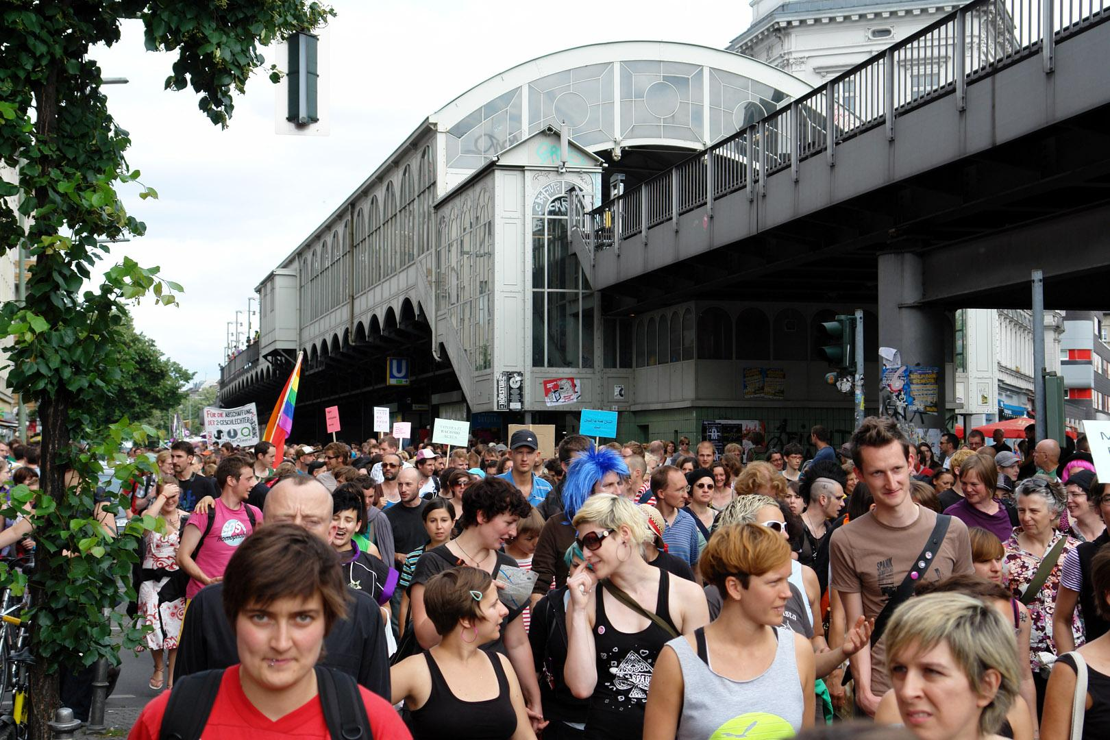
Christopher Street Parade
friedlich – peacefully unabhängig – independently
hören
Hör zu. Schreib die fehlenden Wörter auf Deutsch. Wie heißen sie auf Englisch?
The first Christopher Street Day (CSD) took place in Berlin in 1979. The name remembers the first rebellion by homosexual and other minority groups in Christopher Street, New York in 1961. Now almost every large city in Germany celebrates CSD, on different weekends in July and August. CSDs are both political parades and carnival processions. There is a party atmosphere but also a serious intent to raise awareness about LGBTQ rights.
1
20.000 Menschen gehen am 3. Juli 2022 in Graz auf die Straße.
2
Schwule, Lesbische, Nicht-binäre und Bisexuelle, sowie auch Heterosexuelle kommen zusammen, und sie marschieren friedlich durch die Stadt.
3
Sie stammen aus allen Ländern der Welt: aus den Vereinigten Staaten von Amerika, aus Großbritannien, aus der Europäischen Union.
4
Alle wollen an einem sonnigen Tag im Volkspark feiern, im Namen von Toleranz und von der Liebe.
5
Alle Menschen der Welt, unabhängig* von ihrer sexuellen Orientierung, sollen ihre Liebe feiern können.
6
Dieses Parkfest in Graz macht den Volksgarten für spanische, französische und österreichische Besucher zu einem safer Space!
Austrian
bisexuals
non-binary
come from
heterosexual people
EU
people
USA
French
gay people
lesbians
Great Britain
Spanish
people
name
Notes:
Timing: 6 minutes
Aim: to practise aural recognition of 15 words from this week’s new vocabulary in context; to introduce the context for this lesson – gender identity and inclusive language use.
Procedure:
1. Click on the numbered audio buttons to hear each sentence. Students will hear the sentences in full.
2. After each sentence is heard, the teacher asks the students to say which words in German they heard from the English translations in the boxes.
3. The teacher then clicks to reveal the full sentence.
4. Oral translation of full sentences.
Transcript:
20.000 Menschen gehen am 3. Juli 2022 in Graz auf die Straße.
Schwule, Lesbische, Nicht-binäre und Bisexuelle, sowie auch Heterosexuelle kommen zusammen, und sie marschieren friedlich durch die Stadt.
Sie stammen aus allen Ländern der Welt: aus den Vereinigten Staaten von Amerika, aus Großbritannien, aus der Europäischen Union.
Alle wollen an einem sonnigen Tag im Volkspark feiern, im Namen von Toleranz und von der Liebe.
Alle Menschen der Welt, unabhängig von ihrer sexuellen Orientierung, sollen ihre Liebe feiern können.
Dieses Parkfest in Graz macht den Volksgarten für spanische, französische und österreichische Besucher zu einem safer Space!
Note: stammen and österreichisch are H only words.
Source: RosaLila PantherInnen - Mehr als 10.000 Menschen verwandelten Graz in ein buntes Meer der Vielfalt (homo.at)
Word frequency of unknown words and cognates used (1 is the most frequent word in German):
marschieren [4544] sonnig [n/a] Toleranz [4798] Volk [1032] unabhängig [751] Orientierung [3185]
Source: Lonsdale, D., & Le Bras, Y. (2009). A Frequency Dictionary of French: Core vocabulary for learners London: Routledge.
Image attribution: "File:Transgenialer CSD 2009 06.jpg" by Michael F. Mehnert is licensed under CC BY 3.0.

Slide 6
Weak nouns
Grammatik
R1-nom. singular has no ending. All other forms add (e)n.
R1-nom. singular has no ending. All other forms add (e)n.
Some masculine (mainly person) nouns add (e)n in every form except R1-nominative singular:
➜
Ich bin Student. Wir sind Studenten.
R1
I am a student. We are students.
➜
More weak nouns: Junge (boy) Kunde (customer) Nachbar (neighbour) Mensch (human) Name (name)
Mein Lehrer ist der Herr Schmidt.
My teacher is Mr Smith.
➜
I see Mr Smith every day.
R2
Ich sehe den Herrn Schmidt jeden Tag.
Er sagt: “Guten Morgen, meine Damen und Herren”
➜
Where would you see these signs?
He says: “Good morning, ladies and gentlemen.”
Damen
Herren
➜
I often talk with Mr Smith.
R3
Ich rede oft mit dem Herrn Schmidt.
Notes:
Note: Weak nouns are a Higher GCSE feature. Furthermore, they are not credit-bearing. We provide a short practice activity for this feature and the revisit of the preposition ‘seit’ for Higher tier students. Total teaching time 15 minutes. For mixed F/H classes, we provide a 15-minute set of activities on inclusive language, which those students can complete independently. However, teachers may choose to teach and practise this knowledge with all students, particularly at this stage in the course, to retain flexibility regarding the most appropriate tier of entry.
Timing: 2 minutes
Aim: to introduce new knowledge about weak nouns in German.
Procedure: 1. Click to present the information step by step.
2. Elicit the English translations for the German examples given.

Slide 7
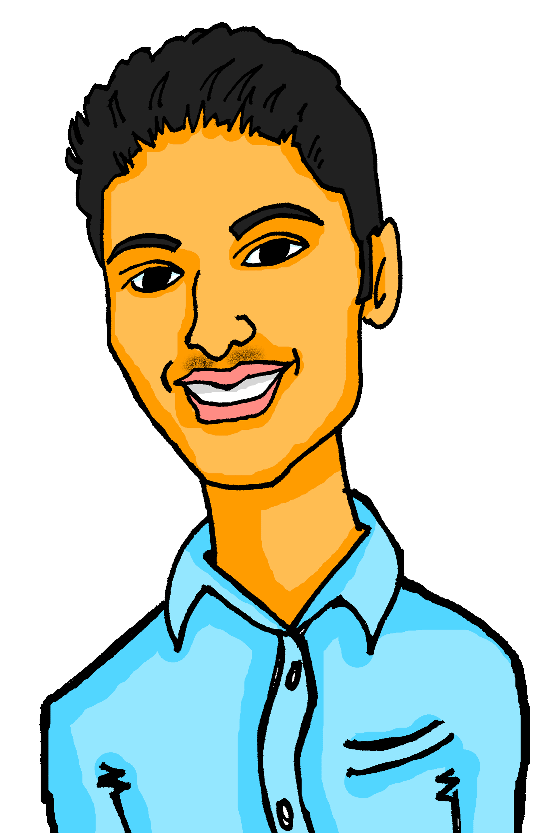
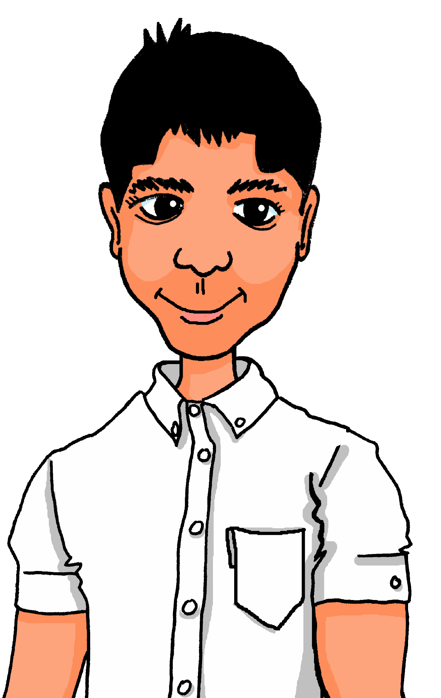
Mehmet
Hör zu. Welches Wort ist richtig? Wie heißt das auf Englisch?
hören
Nein
Wort? | Weak? | Englisch?
Student | Studenten | Ja | My brother is a student.
Schülerin | Schüler | Nein | Mia is a good pupil.
Nachbar | Nachbarn | Ja | I don’t see my neighbour very often.
Herrn | Herr | Ja | He is called Mr Müller.
Namen | Name | Ja | Have you forgotten my name?
Namen | Name | Ja | What is your name?
Person | Personen | Nein | He is a very friendly person.
Partner | Partnerin | Nein | He lives together with his partner.
Mensch | Menschen | Ja | They are both very nice people.
Ja
1
2
3
4
5
6
7
8
9
Notes:
Timing: 4 minutes
Aim: to practise aural recognition of the meaning and function of weak nouns.
Procedure: 1. Click to listen.
2. Students select the correct word to finish each sentence/fill the gap.
3. They then decide for each item (1-8) whether the noun is weak or not.
4. Elicit answers and check understanding of each sentence orally, if time. Note that all this vocabulary was previously taught and practised at KS3.
Transcript: 1. Hallo! Ich heiße Mehmet. Mein Bruder ist Student. 2. Meine Freundin Mia ist eine gute Schülerin. 3. Ich sehe meinen Nachbarn nicht sehr oft. 4. Er heißt Herr Müller. 5. Ich frage ihn: Haben Sie meinen Namen vergessen? 6. Er sagt: Wie ist dein Name? 7. Er ist eine freundliche Person. 8. Er wohnt zusammen mit seinem Partner. 9. Sie sind beide sehr nette Menschen.

Slide 8
seit (since and for)
Grammatik
Use seit with the present tense to say when an unfinished action or state started in the past.
Use seit with a point in time:
Use seit also with a time span:
If the action is finished, use the past (perfect) tense without a preposition:
Notice that English uses a different structure:
‘have been –ing’
➜
Ich lerne seit Juni Deutsch.
➜
I have been learning German since June.
Notice that seit is the word for since AND for, for ongoing actions started in the past.
Ich lerne seit vier Wochen Deutsch.
➜
I have been learning German for four weeks.
Ich habe vier Wochen Deutsch gelernt.
➜
I learnt German for four weeks.
Notes:
Note: Use of seit is a Higher GCSE feature. However, for any schools who use the NCELP KS3 SOW, it was introduced half-way through Y8. Teachers can decide whether to include it for all or just some students. In this lesson, we provide a short practice activity for this feature. There is an alternative activity on inclusive language, if preferred. However, teachers may choose to teach and practise this knowledge with all students, particularly at this stage in the course, to retain flexibility regarding the most appropriate tier of entry.
Timing: 3 minutes (two slides)
Aim: to revisit meanings and use of seit.
Procedure: 1. Click to present the information step by step.
2. Elicit the English translations for the German examples given.

Slide 9
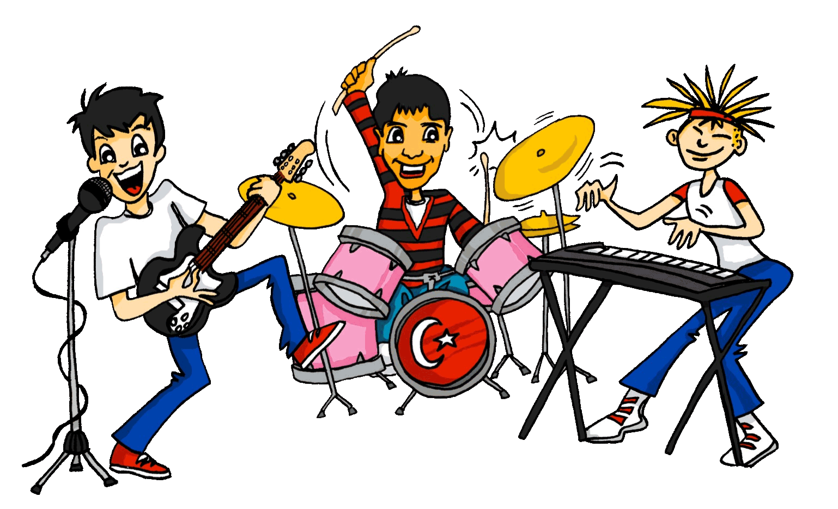
seit plus R3 (dative)
Grammatik
The preposition seit is always followed by R3 (dative):
masculine
feminine
neuter
ein Monat
eine Woche
ein Jahr
…Student.
Ich bin seit…
…Student.
Ich bin seit…
einem Jahr
Ich bin seit…
einem Monat
einer Woche
…Student.
➜
I’ve been a student for a month.
I’ve been a student for a week.
I’ve been a student for a year.
Freunde – friends Note that after mit Freunde → Freunden.
plural
Ich spiele seit vier Jahren mit meinen Freunden in einer Band.
and articles!
Jahre – years Note that after seit Jahre →Jahren.
The simple rule: Use ‘–n’ for all R3 (dative) plural nouns, except plurals ending in –s (e.g., Opas, Omas, Parks).
Notes:
Aim: to revisit meanings and use of seit.
Procedure: 1. Click to present the information step by step.
2. Elicit the English translations for the German examples given.

Slide 10
Neue Schüler*in
lesen
Lies die SMS von Mia und Katja. Schreib 1-8 und ‘since’ oder ‘for’.
Lies die ganzen SMS. Wie heißt das auf Englisch? Sag deinem Partner / deiner Partnerin.
Hey! Ich warte seit zwei Stunden! Wo bist du denn eigentlich?
Seit März mache ich diesen Kurs.
________
______
 | since | for
1
2
3
4
5
6
7
8
___
______
4
_______________
_______?
1
Ich habe ein Jahr Chinesisch gelernt. Das war toll.
Ja, aber nur seit gestern...sie ist nett..
________
Ich bin seit heute morgen in der Bibliothek.
____________
______
_________________
______
____________
_______
5
7
_________
2
Eigentlich heißt sie jetzt Martin und benutzt das Pronomen ‚they‘. Sie weiß seit einem Jahr, dass sie trans ist.
Ach, so lange?! Seit wie lange lernst du schon Polnisch?
__________________
Kennst du Marta? Sie ist neu an der Schule und wohnt seit drei Wochen hier...
________
__________________
__________________
________
__________________
__________________
________
3
__________
___
6
_______________
8
Notes:
Timing: 5 minutes Aim: to process the different meanings of seit by differentiating between point in time (since) and duration (for). Procedure: 1. Students read the expressions with seit and decide whether each one refers to since or for.
2. Click to reveal answers.
3. Click again to reveal complete sentences.
4. Students translate each sentence orally into English.
Full sentence text.
1. Ich warte seit zwei Stunden. Wo bist du eigentlich?
2. Ich bin seit heute morgen in der Bibliothek.
3. Ach so lange?! Seit wie lange lernst du schon Polnisch? 4. Seit März mache ich diesen Kurs. 5. Ich habe ein Jahr Chinesisch gelernt. Das war toll.
6. Kennst du Marta? Sie ist neu an der Schule und wohnt seit drei Wochen hier…
7. Ja, aber nur seit gestern… sie ist nett. 8. Eigentlich heißt sie jetzt Martin und benutzt das Pronomen ‘they’. Sie weiß seit einem Jahr, dass sie trans ist.

Slide 11
Genderneutrale Sprache [1/2]
The word ‘Gender’ in German can be pronounced with hard [g] OR soft [g], as in English.
lesen
1. Which of these German words for people are (biological) gender neutral?
Mensch
Junge
Herr
Person
Deutscher
Engländerin
Freunde
2. Which German pronouns are gender neutral?
Ich, du, er, sie, es, wir, ihr, sie, Sie
3. Some Germans who speak English well and want to be gender neutral use the pronoun ‘they’ in German, too. What do these sentences mean?
i. Sie geht zum Supermarkt.
ii. Ich besuche sie jede Woche.
iii. Ich gebe ihr ein Buch.
i. They geht zum Supermarkt. ii. Ich besuche them jede Woche. iii. Ich gebe them ein Buch.
i. Er geht zum Supermarkt.
ii. Ich besuche ihn jede Woche.
iii. Ich gebe ihm ein Buch.
4. There are many other options for gender neutral 3rd person pronouns, but no widely accepted one. One option is ‘xier’. It changes form in R2(acc.) and R3(dat.), a bit like ‘er’. Rewrite the sentences above using ‘sie’, ‘er’ and ‘xier’.
i. Xier geht zum Supermarkt.
ii. Ich besuche xien jede Woche.
iii. Ich gebe xiem ein Buch.
Notes:
In mixed F/H classes, Foundation students could work independently on these activities, whilst Higher students practise weak nouns and revisit seit.
Timing: 12-15 minutes (2 slides plus handout, if needed) Aim: to introduce new knowledge about and raise awareness of some gender neutral language in German. Note: if students are accessing this material independently, whilst others in the same class do other tasks, then it will be most practical to use the handouts provided with this resource.
Procedure: 1. Students read the information and complete tasks 1-4. Depending on how the students are working, these slides which have answers can be used stepwise through the activity or at the end to provide feedback.
2. Note: the final click brings up three audio buttons. Click to hear how the the pronouns xier, xien and xiem and pronounced.
3. Move to the next slide.
Source: Gender neutral pronouns https://de.wikipedia.org/wiki/Nichtbin%C3%A4re_Geschlechtsidentit%C3%A4t#Das_singulare_Pronomen_%E2%80%9Ethey%E2%80%9C https://www.annaheger.de/pronomen33/
https://nibi.space/pronomen https://nonbinarytransgermany.tumblr.com/language

Slide 12
Genderneutrale Sprache [2/2]
der Substantiv – noun unterschiedlich – different
lesen
5. You have already met the Gendersternchen. Write one example of its use.
Lehrer*in
Partner*innen
6. Read the text aloud alternating with a partner, two sentences at a time.
das Gendersternchen (Gender Star)
In der deutschen Sprache haben Wörter für Menschen zwei Formen, wie „Freunde“ für Männer und „Freundinnen“ für Frauen. Einige Personen sagen, dass „Freunde“ alle Menschen bedeutet. // Für andere bedeutet das nur Männer, und sie sagen lieber „Freundinnen und Freunde“. Für andere Personen sind Gendersternchen, wie „Freund*innen“ besser, weil das alle Gender bedeutet. // Die Sprache in Hannover ist jetzt offiziell genderneutral. Dort benutzt man Formen wie „Studentinnen und Studenten“ nicht. // In Hannover benutzt man Wörter wie „Studierende“ für Menschen, die studieren.
The * symbol is sometimes used as a more inclusive way of differentiating male/female role nouns, e.g., Lehrer*in not Lehrer/Lehrerin.
It is placed between the m/f forms to symbolise all genders in between and it makes it possible (sometimes) not to specify gender, e.g. Alex ist Künstler*in.
7. Discuss what you have found out about gender neutrality in German.
8. Note down all the different ways to write ‘singers’ in German.
Sänger
Sängerinnen
Sänger*innen
Singende
Notes:
Procedure: Students read the information and complete tasks 5-8. Depending on how the students are working, these slides which have answers can be used stepwise through the activity or at the end to provide feedback.

Slide 13
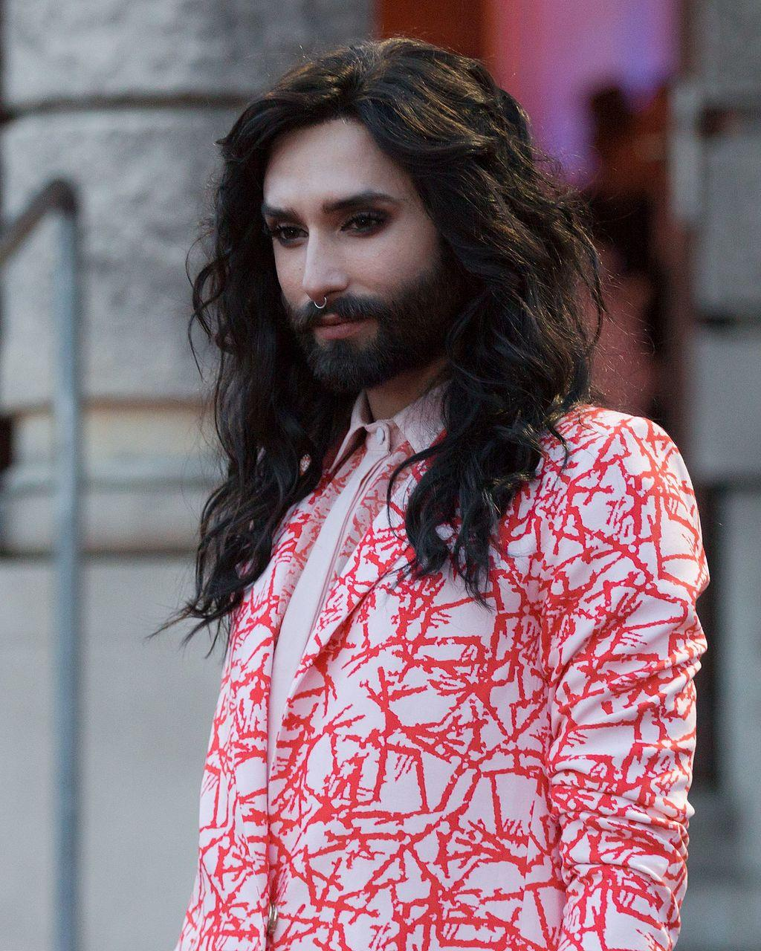
Conchita Wurst [1/2]
hören|lesen
die Mode – fashion der Bart – beard
Wer ist Conchita Wurst?
2014 nimmt Tom Neuwirth am Eurovision Song Contest in Kopenhagen teil. Sein Alter Ego Conchita Wurst singt das Lied ˵Rise Like a Phoenix”. Mit Erfolg!
Woher kommt Tom?
Tom wurde 1988 in Gmunden, Österreich, geboren. Er studiert Mode* in der Stadt Graz. Mit 19 Jahren war er mit Freunden in der Band ˵Boyband jetzt anders.” Die Band ist aber nur ein Jahr lang zusammen, dann beginnt Tom eine neue Show zu entwickeln – als Drag Queen ˵Conchita Wurst” – mit vollem Bart*.
Manfred Werner, Wikimedia Commons
Notes:
Timing: 5 minutes (with potential to extend work on the text for homework) Aim: to practise aural comprehension of language and structures from this week and prior learning. Procedure: 1. Click to play audio. Students listen and read.
2. Teachers ask the two questions. Students answer concisely – e.g., Sie ist Sängerin, Sie ist das Alter Ego von Tom Neuwirth. Er ist Österreicher.
Note: answers are not provided as several different answers are valid, here. 3. Teachers may wish to ask further questions to draw out comprehension of the text, time permitting.
4. Move on to slide 2
Transcript:
2014 nimmt Tom Neuwirth am Eurovision Song Contest in Kopenhagen teil. Sein Alter Ego Conchita Wurst singt das Lied ˵ Rise Like a Phoenix”. Mit Erfolg!
Tom wurde 1988 in Gmunden, Österreich, geboren. Er studiert Mode* in der Stadt Graz. Mit 19 Jahren war er mit Freunden in der Band ˵Boyband jetzt anders.” Die Band ist aber nur ein Jahr lang zusammen, dann beginnt Tom eine neue Show zu entwickeln - als Drag Queen ˵Conchita Wurst” – mit vollem Bart*.
Word frequency of unknown words and cognates used (1 is the most frequent word in German):
Bart [n/a] Mode [3867] Show [3367] Alter Ego [n/a] Drag Queen [n/a] homophob [n/a] Hasskommentar [n/a] boykottieren [n/a]
Source: Jones, R.L & Tschirner, E. (2019). A frequency dictionary of German: Core vocabulary for learners. London: Routledge.
Proper nouns: Tom Neuwirth, Conchita, Eurovision Song Contest, Kopenhagen, Gmunden, Bogota, Facebook
Image attribution: Manfred Werner - CC by-sa 4.0, CC BY-SA 4.0 via Wikimedia Commons Source: https://de.wikipedia.org/wiki/Conchita_Wurst

Slide 14
Conchita Wurst [2/2]
hören|lesen
die Wurst – sausage Es ist ihm egal /Wurst – he doesn’t care
Literally,‘it is sausage to him’
Warum heißt sie Conchita Wurst?
Der Name, Conchita, ist der Name einer guten Freundin. ˵Wurst” mag er, weil es ihm Wurst ist* – das heiβt, es ist ihm egal – wie er aussieht und was die Menschen denken.
Woher kommt Conchita?
Conchita ist keine Österreicherin, sie stammt aus Bogotá, reist als Kind nach Deutschland und wird Sängerin in Österreich.
Was für Probleme hat Tom?
Toms Leben, als schwuler Mann und Drag Queen, ist gar nicht einfach, obwohl er so gut singt. Nach seinem Erfolg beim European Song Contest gibt es homophobe Hasskommentare bei Facebook. Einige Leute wollen leider seine Lieder boykottieren. Ihrer Meinung nach sollen Kinder seine Shows nicht ansehen.
Was meint ihr?
Notes:
Procedure: 1. Click to play audio. Students listen and read.
2. Teachers ask the three questions. Students try to answer concisely – e.g., Tom hat eine Freundin mit dem Namen Conchita / Conchita ist der Name von einer Freundin. Tom denkt, es ist nicht wichtig, was andere Menschen/Personen denken. Es ist mir Wurst heißt auf Englisch ‘I don’t care’. Conchita kommt aus Kolumbien (Südamerika). Tom bekommt Hasskommentare und das ist gar nicht schön.
Note: time is short in the lesson to exploit the text more fully. However, teachers may want to set the text with further tasks for homework. For example, students could be tasked with writing 5 further questions about the text, or they could be asked to translate two of the paragraphs (their choice) into English, or write a summary in English of the text (in 75 words or fewer).
Transcript:
Der Name, Conchita, ist der Name einer guten Freundin. ˵Wurst” mag er, weil es ihm Wurst ist* – das heiβt, es ist ihm egal – wie er aussieht und was die Menschen denken.
Conchita ist keine Österreicherin, sie stammt aus Bogotá, reist als Kind nach Deutschland und wird Sängerin in Österreich.
Toms Leben, als schwuler Mann und Drag Queen, ist gar nicht einfach, obwohl er so gut singt. Nach seinem Erfolg beim European Song Contest gibt es homophobe Hasskommentare bei Facebook. Einige Leute wollen leider seine Lieder boykottieren. Ihrer Meinung nach sollen Kinder seine Shows nicht ansehen.
Word frequency of unknown words and cognates used (1 is the most frequent word in German):
egal [932] Wurst [3923]
Source: Jones, R.L & Tschirner, E. (2019). A frequency dictionary of German: Core vocabulary for learners. London: Routledge.

Slide 15
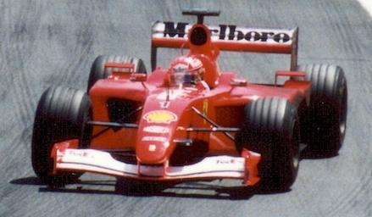
Michael Schumacher
hospital – das Krankenhaus
schreiben
Do you need a preposition if the action is finished?
Schreib die Sätze auf Deutsch.
1. Michael Schuhmacher was an F1 driver for 17 years.
2. In 2013, the German has a ski accident.
3. Since 2013, he has not been driving.
4. He was in a hospital* in Grenoble for a year.
5. In 2021, Netflix makes a film, which is in English, German and French.
6. There are interviews with three Englishmen, Bernie Eccleston, Damon Hill and David Coulthard.
7. Does Schuhmacher speak now? Unfortunately, the answer is no.
This nationality noun behaves like an adjective. Think: the German (citizen) → der ……… (Bürger)
Michael Schumacher war 17 Jahre lang F1-Fahrer.
2001, Canada
2013 hat der Deutsche einen Skiunfall.
Remember! Use the present tense with the preposition since in German.
Seit 2013 fährt er nicht.
Er war ein Jahr in einem Krankenhaus in Grenoble.
Do you need to add anything to R3 (dat.) plural nouns?
2021 macht Netflix einen Film, der auf Englisch, Deutsch und Französich ist.
Es gibt Interviews mit drei Engländern, Bernie E, Damon H and David C.
Remember how to form yes/no questions in German.
Spricht Schuhmacher jetzt? Leider ist die Antwort nein.
Notes:
Note: this is a Higher version of the task. The animated callouts are presented as static tip boxes on the handouts.
Timing: 10-12 minutes Aim: to practise written production of language and structures from this week and prior learning. Procedure: 1. Students translate the seven sentences from English into German. 2. Students can peer mark this task (at the start of next lesson, perhaps). Note: this task deliberately targets words and grammar from this week, whilst including other previously taught language, which is not credited in the markscheme. Students should attempt full sentences, but they should also be clear which words are targeted. Each underlined section is worth 2 points, giving a total of 20 for the task. Markscheme: 2 points – message communicated accurately 1 point – message communicated 0 – message not communicated Note that item 4 repeats the same target structure as item 1. This is a 2nd chance for students to get the 2 points for this structure. If they get it right in both items, they still receive two points (i.e., they do not score 22/20).
Teachers may consider it useful to include summary tasks like this (either weekly or fortnightly), recording the scores and sharing them with students and parents (e.g., on the schools online data system). The tasks provide a very useful regular snapshot of student effort and progress over time. In our department, we have teacher-marked every 1/3 of these tasks, with peer marking for the rest. We have generally considered that 14+/20 is a benchmark for good progress, whilst regular scores of >12 are of concern.
Image attribution: Paul Lannuier from Sussex, NJ, USA, CC BY-SA 2.0 via Wikimedia Commons
Source: https://de.wikipedia.org/wiki/Michael_Schumacher

Slide 16
Michael Schumacher
Think about the R1 (nom.) adjective ending here: → ein ………….. F1 Fahrer.
schreiben
Schreib die Sätze auf Deutsch.
1. Michael Schuhmacher was a German F1 driver.
2. His wife Corinna is also German.
3. Is he driving F1 now?
4. No, in 2013, the German had a ski accident.
5. In 2021, Netflix makes a film in English, German and French.
6. The Englishmen Bernie Eccleston, Damon Hill and David Coulthard give interviews.
7. Does Schuhmacher speak in the film? Unfortunately not.
Use the nationality noun here. Do you need the masculine or feminine version?
Michael Schumacher war ein deutscher F1-Fahrer.
2001, Canada
Seine Frau Corinna ist auch Deutsche.
Remember! There’s only one present tense in German. And how do you create yes/no questions?
Fährt er F1 jetzt?
Many nationality nouns are the country + -er, often with an umlaut.
Nein, 2013 hatte der Deutsche einen Skiunfall.
2021 macht Netflix einen Film auf Englisch, Deutsch und Französich.
Die Engländer, Bernie E, Damon H and David C geben Interviews.
Another yes/no question. There’s no room for ‘does’ in German questions!
Spricht Schuhmacher im Film? Leider nicht.
Notes:
Note: this is a Foundation version of the task. The animated callouts are presented as static tip boxes on the handouts.
Timing: 10-12 minutes Aim: to practise written production of language and structures from this week and prior learning. Procedure: 1. Students translate the seven sentences from English into German. 2. Students can peer mark this task (at the start of next lesson, perhaps). Note: this task deliberately targets words and grammar from this week, whilst including other previously taught language, which is not credited in the markscheme. Students should attempt full sentences, but they should also be clear which words are targeted. Each underlined section is worth 2 points, giving a total of 20 for the task. Markscheme: 2 points – message communicated accurately 1 point – message communicated 0 – message not communicated Note that item 4 repeats the same target structure as item 1. This is a 2nd chance for students to get the 2 points for this structure. If they get it right in both items, they still receive two points (i.e., they do not score 22/20).
Teachers may consider it useful to include summary tasks like this (either weekly or fortnightly), recording the scores and sharing them with students and parents (e.g., on the schools online data system). The tasks provide a very useful regular snapshot of student effort and progress over time. In our department, we have teacher-marked every 1/3 of these tasks, with peer marking for the rest. We have generally considered that 14+/20 is a benchmark for good progress, whilst regular scores of >12 are of concern.
Image attribution: Paul Lannuier from Sussex, NJ, USA, CC BY-SA 2.0 via Wikimedia Commons
Source: https://de.wikipedia.org/wiki/Michael_Schumacher

Slide 17
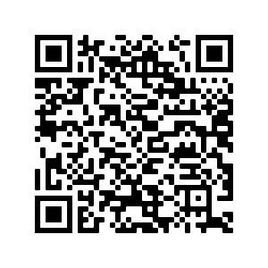
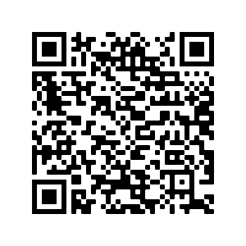
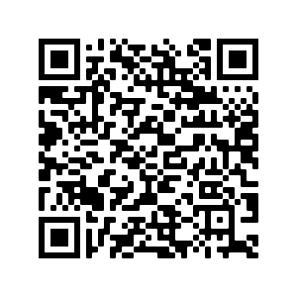
Hausaufgaben
New vocabulary:
Foundation
Higher
Revisited vocabulary:
Foundation | Higher
Hausaufgabenblatt 10.1.1.1
Notes:
Timing: 2 minutes Aim: to set homework for the following week.,
Note: the vocabulary learning is pre-learning for Y10.1.1 Week 2. Procedure: 1. Display the slide. Explain the tasks. 2. Post this slide or its information for students, using the usual school system for this.
Notes: A regular feature of the scheme of work (as for KS3) is that students spend time learning the vocabulary for the following week’s lessons. This can be done using any platform. We provide the words on Quizlet. Most lists are also available (free to all schools, not just subscribers) on LanguageNut. Teachers may of course create their own versions of vocabulary learning activities in any of the different platforms available. At KS4, there are several sets for learning/revisiting: 1. The new vocabulary for the following week. 2. The revisited thematic vocabulary (from KS3 SOW) assigned to the week. 3. The systematic revisiting (at +3 and +9 weekly intervals) of new vocabulary.
In the KS4 SOW every word from the GCSE vocabulary list has been tracked to ensure that: 1. New words are introduced, revisited twice at intervals during the course, and once again during the final 9-week revision phase. 2. KS3 revisited thematic vocabulary is revisited twice during the course, and once again during the final 9-week revision phase. 3. KS3 function words (listed as R(equired) on Annex E of the GCSE Subject Content are all revisited multiple times (Column D on the KS4 SOW) and the revisits are also tracked on the KS4 Vocabulary tracker.
We anticipate that students will spend on average 2 hours on homework per week at KS4. As a general rule, one hour would be assigned to vocabulary learning (and ideally this time will be spread across the week). The aim at KS3 was to establish a ‘little and often’ approach to vocabulary learning, using an app to facilitate this. This learning habit will hopefully continue into KS4. The 2nd hour will generally include additional reading, listening, speaking tasks. Teachers will be best placed to decide whether to include extended writing tasks for homework. However, given the availability of online translation tools and the strong temptation to use them, such tasks might best be undertaken in class, where teachers can replicate the conditions for written language production that will apply for students at GCSE.

